Slide 1
反对多继承

Slide 2
多继承的利弊
单继承：一个子类只能有一个父类
多继承：一个子类可以有很多个父类

Slide 3
多继承的优点：
多继承的优点很明显，就是对象可以调用多个基类中的接口。
多继承的缺点：
如果派生类继承的多个基类中有相同的成员，那么此时使用子类对象去访问的时候就会无法辨别，也就是会产生二义性。

Slide 4
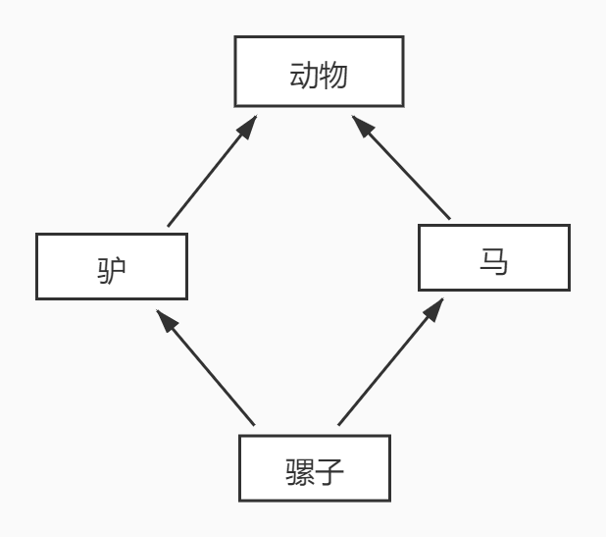
菱形继承
如左图：马类和驴类都继承动物类，而骡子类又同时继承驴类和马类，如果此时驴类和马类都有一个age属性，那么骡子类继承之后，这个age属性会有两份，但是显而易见，此时我们只需要一份age数据，会产生二义性，并造成资源浪费。

Slide 5
- 按照逻辑上来说,单继承更明确,一个子类就应该是其父类代表的事物中的某个更具体的类别, 不应该即是这种东西又是那种东西. 而从实用角度上来说,单继承易读,易维护,语义清晰,逻辑清楚
-先举一个多重继承的例子，我们定义一个动物（类）既是狗（父类1）也是猫（父类2），两个父类都有“叫”这个方法。那么当我们调用“叫”这个方法时，它就不知道是狗叫还是猫叫了，这就是多重继承的冲突。

Slide 6
个物体的本质只能有一个。一个动物只能是狗或只能是猫。
如果你想创造一个会玩毛线球并且会玩皮球的狗，那么只需要创造一个描述这类行为的接口（“玩耍”）。
在自己的类里面实现“玩耍”接口，具体实现这些玩的行为，最终你同样会得到一个既像狗又像猫的动物。如果你想让这个动物叫起来像猫而不是狗，那么使用覆写（override）机制，子类里重新定义“叫”这个行为即可。但是无论如何，这样得到的类是绝对不会有多重继承的冲突的。

